Slide 1
Муниципальное бюджетное дошкольное образовательное учреждение «Детский сад общеразвивающего вида с приоритетным осуществлением деятельности по социально-личностному направлению развития воспитанников № 30 «Веселинка»
Презентация бережливого проекта
Оптимизация процесса заполнения диагностических карт по образовательным областям

Slide 2
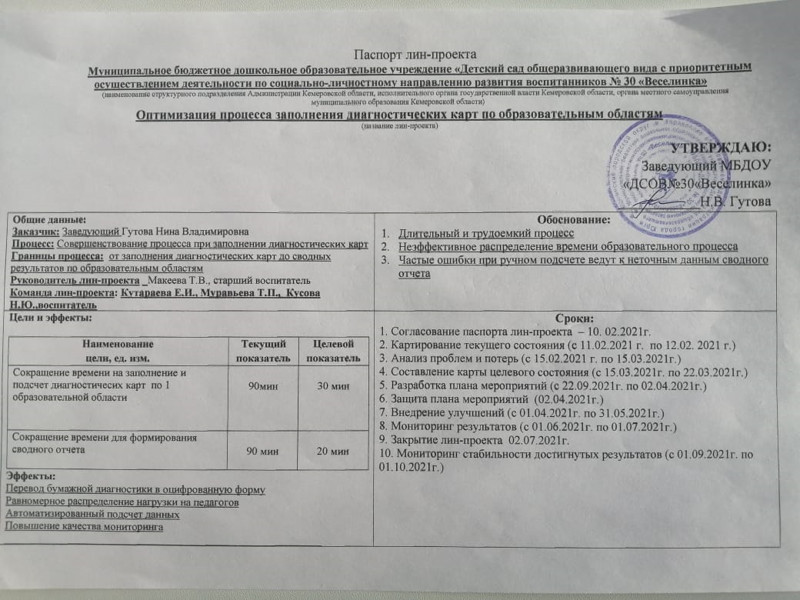
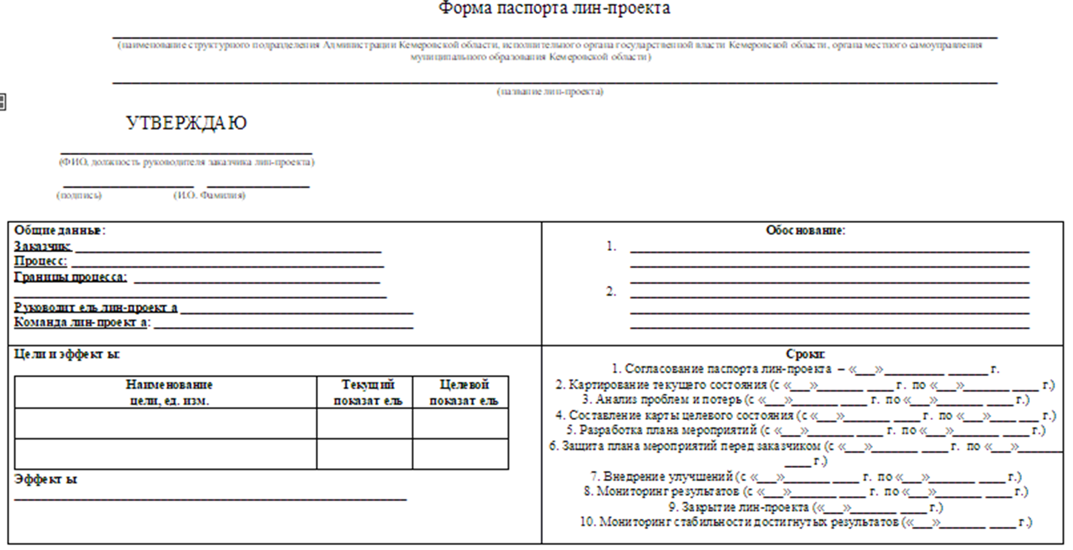
Паспорт проекта
«Оптимизация процесса заполнения диагностических карт по образовательным областям»

Slide 3


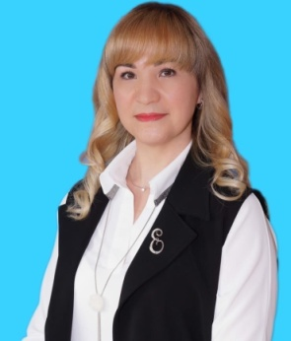
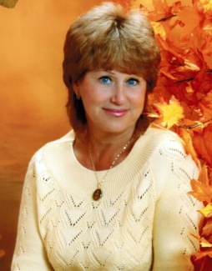

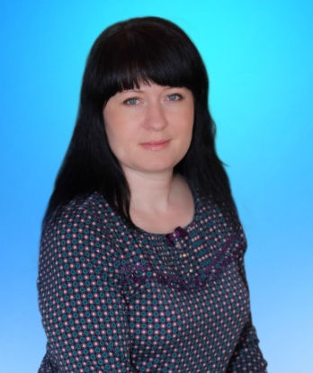
Команда проекта
Макеева Татьяна Владимировна– старший воспитатель – руководитель проекта
Кутараева Елена Ивановна –
педагог-психолог
Маравьева Татьяна Павловна – музыкальный руководитель
Кусова Наталья Юрьевна –
воспитатель

Slide 4
Карта текущего состояния процесса
Необходимость в распечатывании листов диагностики по разделам
(5мин)
Необходимость заполнения листов в ручную
Подсчет показателей за первое полугодие (второе)
Составление сводного отчета
(30мин)
(30мин)
(25-30мин)
Длительный и трудоемкий процесс
Неэффективное распределение времени образовательного процесса
Частые ошибки при ручном подсчете ведут к неточным данным сводного отчета

Slide 5
Пирамида проблем
Пирамида проблем
Федеральный
уровень
Региональный уровень
Уровень образовательной организации
Отсутствие оцифрованной формы диагностики, позволяющей сократить время для заполнения диагностических карт
2. Временные потери при ручном заполнении карт
3. Выполнение подсчетов вручную занимает много времени
4. При подсчете возможны ошибки
5. Длительность заполнения
Не выявлены
Не выявлены
1
5
2
3
4

Slide 6
Карта целевого состояния процесса
Сокращение времени на заполнение и подсчет диагностических карт по одной образовательной области
Введение в оцифрованную форму данных группы
Введение показателей диагностики
Подсчет показателей
Составление сводного отчета
(10мин)
(20мин)
(0мин)
Перевод бумажной диагностики в оцифрованную форму
Равномерное распределение нагрузки на педагогов
Автоматизированный подсчет данных
Повышение качества мониторинга

Slide 7
План мероприятий по устранению проблем
Согласование паспорта лин-проекта – 10.02.2021г
2. Картирование текущего состояния (с 11.02.2021 г. по 12.02.2021г.)
3. Анализ проблем и потерь (с 15.02.2021г по 15.03.2021 г.)
4. Составление карты целевого состояния (15.03.2021г. по 22.03.2021г.)
5. Разработка плана мероприятий (с 22.09.2021г. по 02.04.2021г.)
6. Защита плана мероприятий (02.04.2021г.)
7. Внедрение улучшений (с01.04.2021г. по 31.05.2021г.
8. Мониторинг результатов ( с 01.06.2021 г. по 01.07.2021г.)
9. Закрытие лин-проекта 02.07.2021г.
10. Мониторинг стабильности достигнутых результатов (01.09.2021г. по 01.10.2021г.)

Slide 8
Достигнутые результаты
Наименование цели (ед.изм) | Текущий показатель | Целевой показатель | Полученный результат, эффект
1.Сокращение времени заполнения и обработки карты диагностики | 1.90 минут. в месяц | 1.Сокращение времени протекания процесса в 3 раза | Равномерное распределение времени в образовательном процессе Электронный подсчет данных показателей Автоматическое формирование сводного отчета

Slide 9
Приглашаем к сотрудничеству
МБДОУ «ДСОВ № 30 «Веселинка»
Эл.почта: dou-ds-n30@mail.ru
Сайт ДОУ: Veselinka 30

